Slide 1
C++ API OpenCV
3주차 (5장)
일시 | 2022년 03월 25일

Slide 2
CONTENTS
01
02
화소값 변환
히스토그램
Negative, Convert
calcHist, calcBackProject
03
04
컬러 변환
개인 과제
cvtColor

Slide 3
01
화소값 변환
Negative, Convert

Slide 4
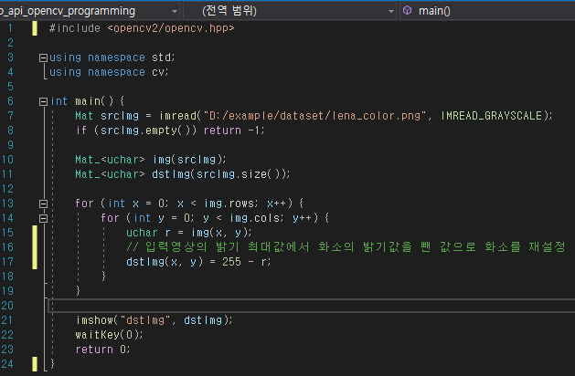
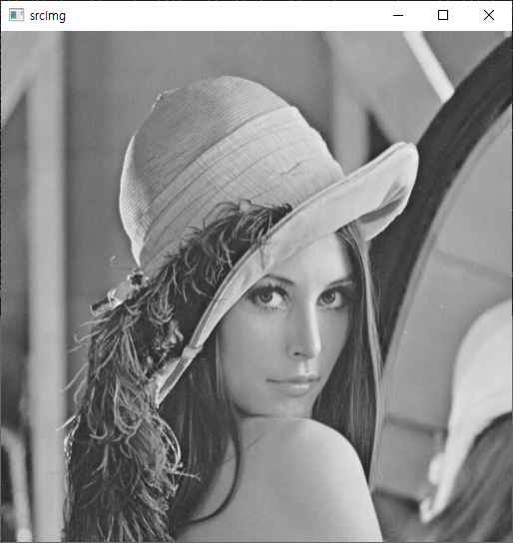
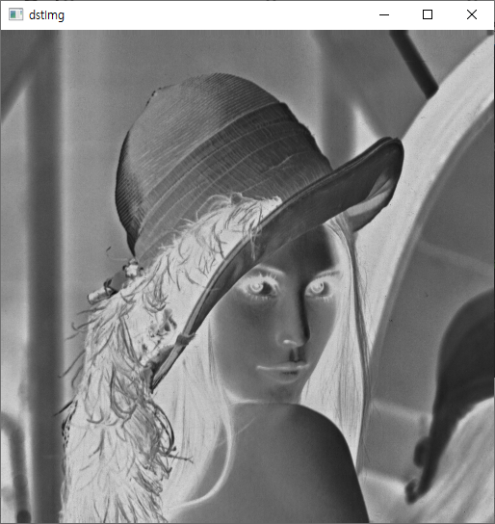
정의
입력 영상의 밝기의 최대값에서 입력 영상의 각 화소의 밝기 값을 뺀 값으로 화소를 대체하는 것
반전영상
negative

Slide 5
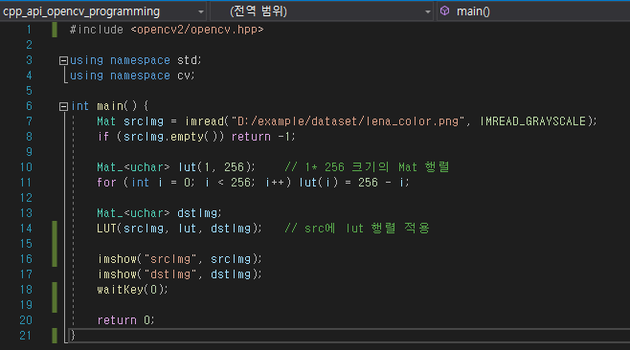


LUT, Look-Up-Table
이미지의 대비 / 색상을 바꿀 수 있는 고정된 숫자 값의 테이블, 색 보정용으로 자주 쓰인다.
반전영상
LUT-negative

Slide 6
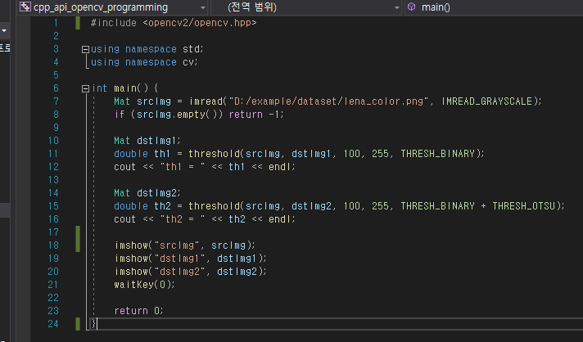

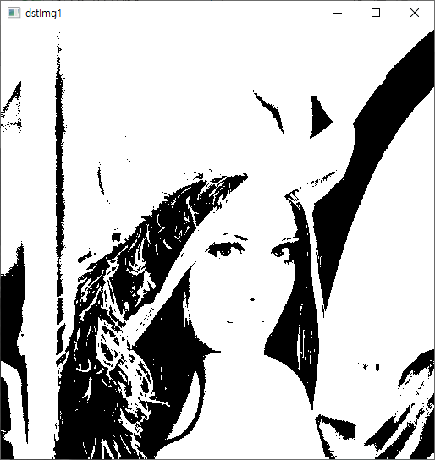
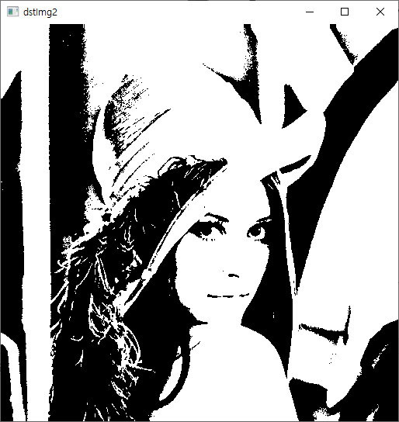
정의
입력 영상의 밝기값이 주어진 임계값(threshold)보다 크면 최대값을, 작으면 최소값으로 밝기를 설정한다.
임계값 영상
threshold
Notes:
THRESH_OTSU 가 type으로 주어지면 임계값에 관계없이 Otsu 알고리즘으로 최적 임계값을 계산하고 영상을 처리한다.

Slide 7
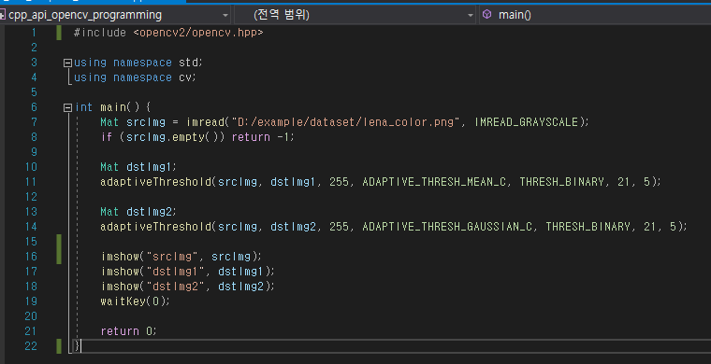

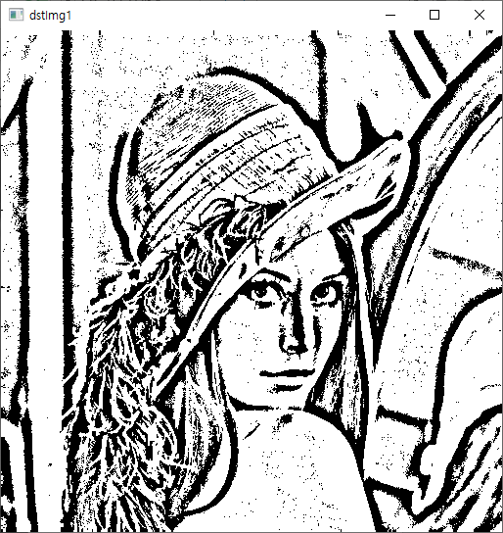
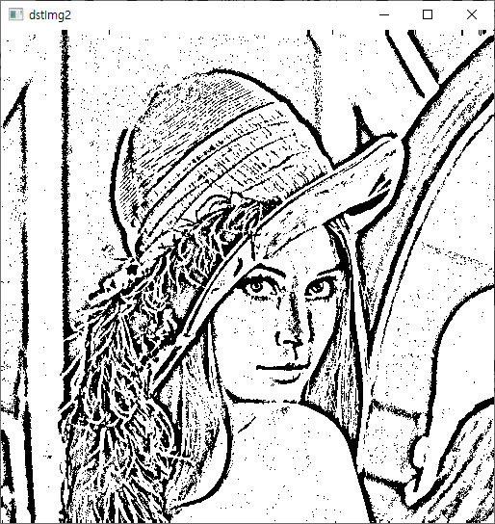
adaptiveThreshold
하나의 임계값이 영상 전체에 적용되는 것이 아닌, 화소마다 이웃을 고려하여 개별 임계값을 계산하여 적용
임계값 영상
Adaptive
Notes:
최대값은 255, 21*21 block에서의 평균을 계산하고 5를 뺀 값이 임계값이 되어 srcImg를 처리하여 dstImg1에 저장한다.
최대값은 255, 21*21 block에서의 가우시안 가중 평균을 계산하고 5를 뺀 값이 임계값이 되어 srcImg를 처리하여 dstImg2에 저장한다.

Slide 8
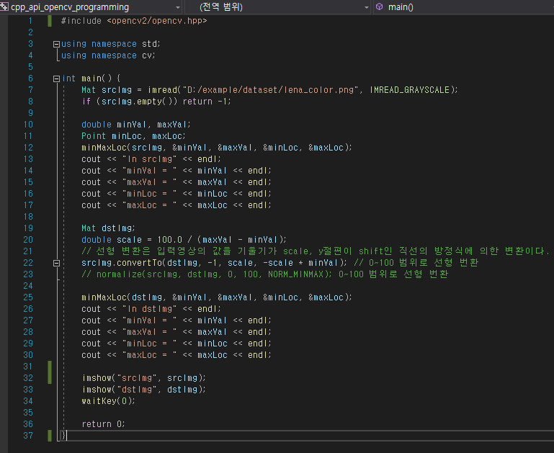

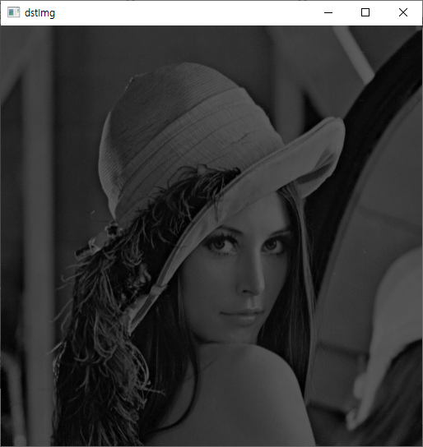
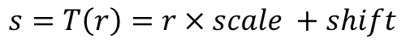
정의
입력 영상의 값을 기울기(scale), y절편(shift)인 직선의 방정식에 의해 변환하여 출력 영상을 만든다.
$$s=T\left(r\right)=r×scale +shift$$
선형 변환
convertTo

Slide 9
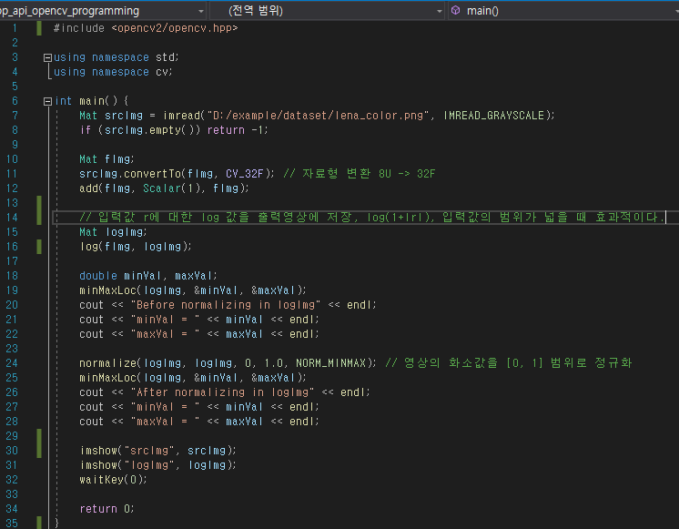

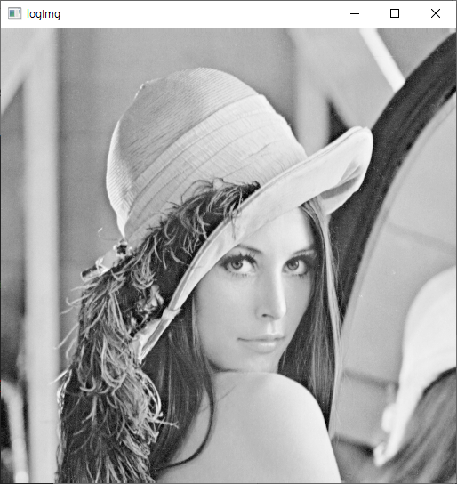
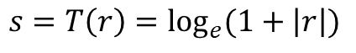
정의
입력값에 대한 log값을 출력 영상에 저장한다. 입력값의 범위가 매우 넓을 때 효과적이다.
$$s=T\left(r\right)=\log_{e}{(1+\left|r\right|)}$$
로그 변환
log
Notes:
Log0 같은 에러를 대비해서 모든 화소에 + 1 후에 로그 변환하고 정규화

Slide 10
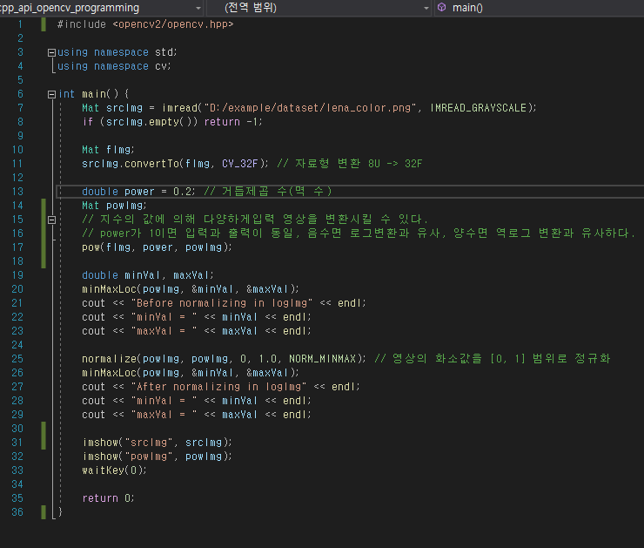

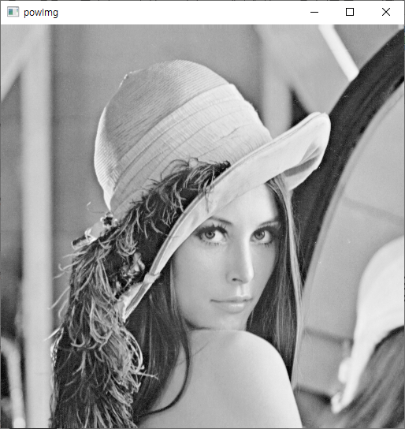
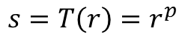
정의
지수의 값에 따라 다양한 영상 변환, p=1이면 입출력 동일, p>1이면 역로그, p<1이면 로그 변환과 유사하다.
$$s=T\left(r\right)=r^{p}$$
거듭제곱
pow
Notes:
영상 각 화소에 0.2 제곱을 하여 출력 영상 만든다.

Slide 11
02
히스토그램
calcHist, calcBackProejct

Slide 12
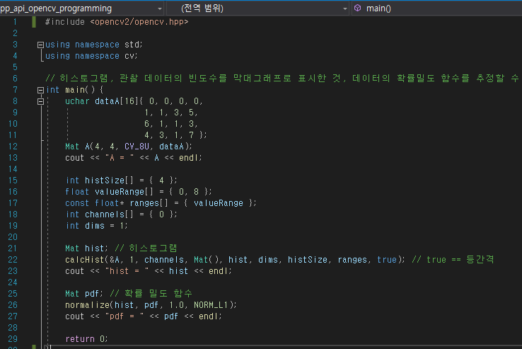
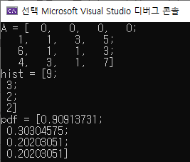
등간격
값을 사이즈에 맞게 동일한 간격(히스토그램 빈)으로 구간을 나누는 것
히스토그램 생성
calcHist
Notes:
valueRange인 0~8, [0,8)구간을 histSize(4)개로 분할하여 [0,1] [2,3] [4,5] [6,7]로 나누고
A의 각 값들을 참조해서 각 구간에 맞게 개수를 새어 hist(히스토그램)에 개수를 넣은 값이
[0,1] 9개, [2,3] 3개, [4,5] 2개, [6,7] 2개 이다.
해당 true가 false값이 되면 등간격이 아니게 되고 valueRange안의 값들을 histSize개가 되도록 간격은 신경 안 쓰고 분할한다.

Slide 13

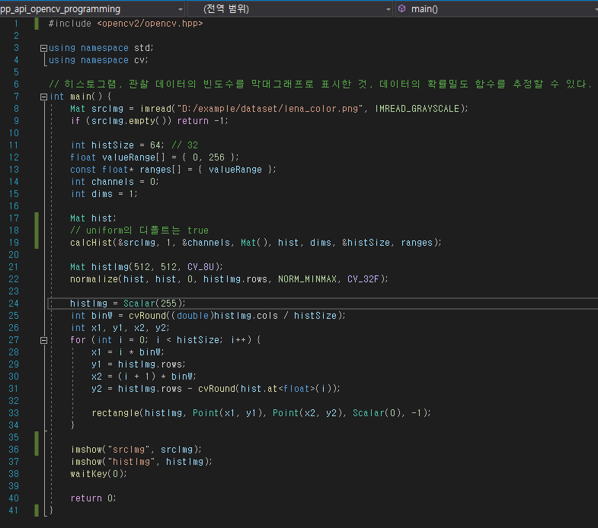
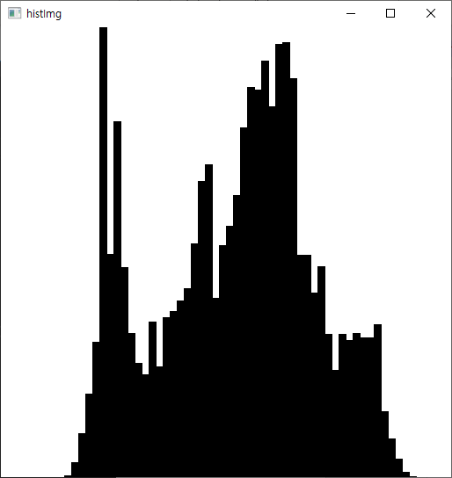
히스토그램
그레이 스케일
Notes:
앞선 코드를 활용한 그레이 스케일 이미지에 대한 히스토그램 계산
0~255를 64 구간으로 등간격으로 나누고 해당 값을 정규화 한다.

Slide 14
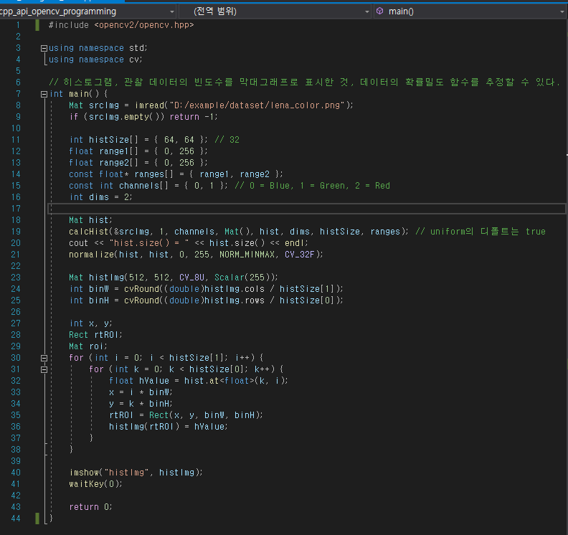
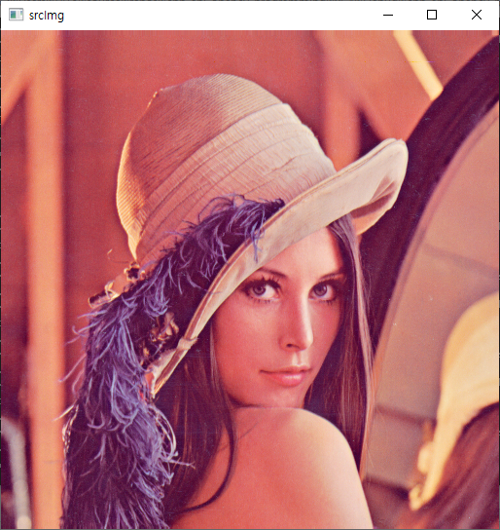
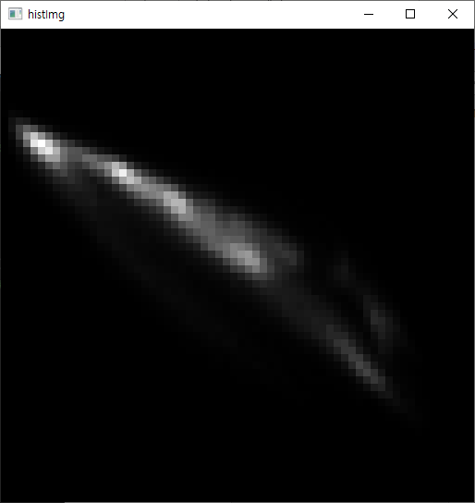
히스토그램
2채널
Notes:
채널은 BGR 3개 채널 중 0(blue)와 1(green)을 대상으로 하므로 2차원(dims)이고
각 채널에서 0~255를 64개의 구간으로 나눠서 히스토그램을 계산한 뒤 정규화 한다.

Slide 15
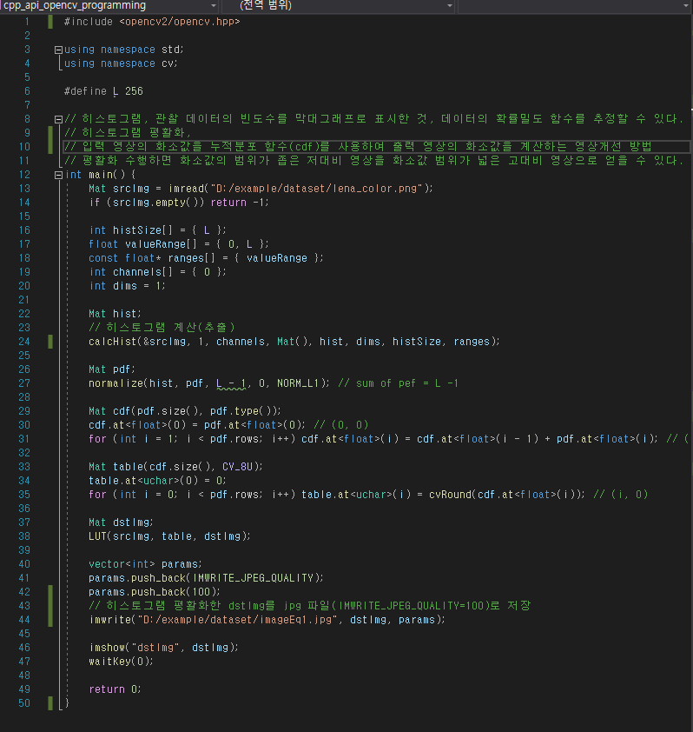

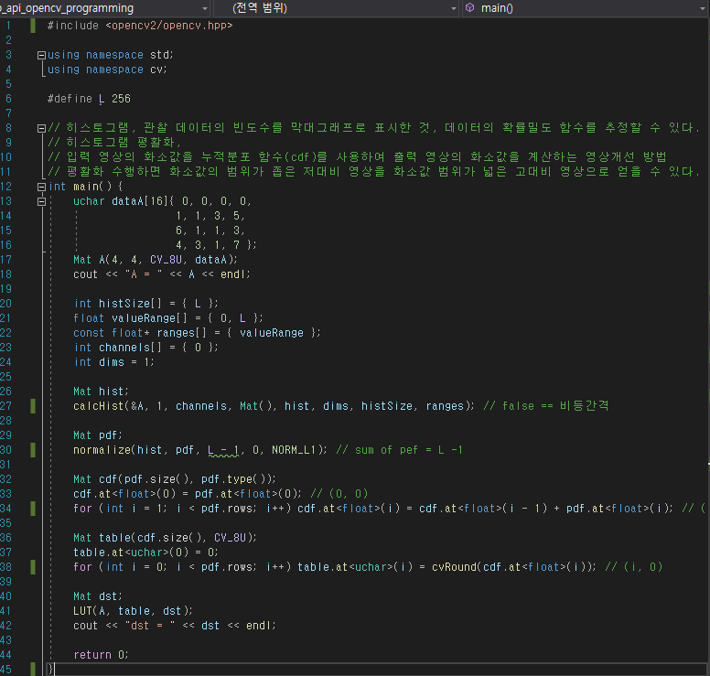
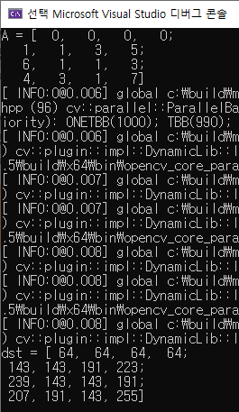
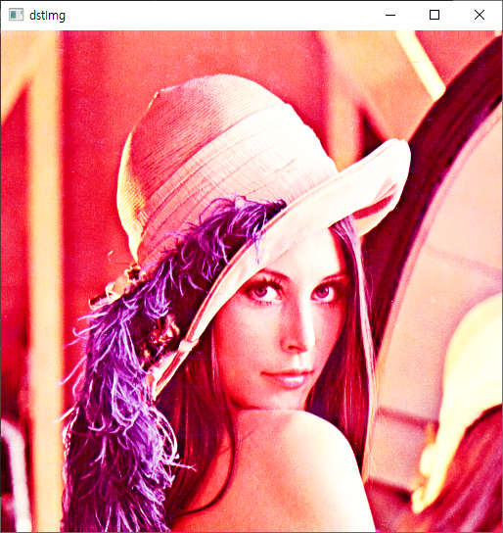
정의
입력 영상의 화소값을 누적분포 함수(CDF)에 넣어, 출력 영상의 화소값을 계산하는 영상 개선 방법
히스토그램
평활화
Notes:
화소값의 범위가 좁은 저대비 입력 영상을, 화소값 범위가 넓은 고대비 출력영상으로 얻을 수 있다. 즉, 보기에 더 선명해진다.
다음은 실제 영상에 해본 결과다

Slide 16
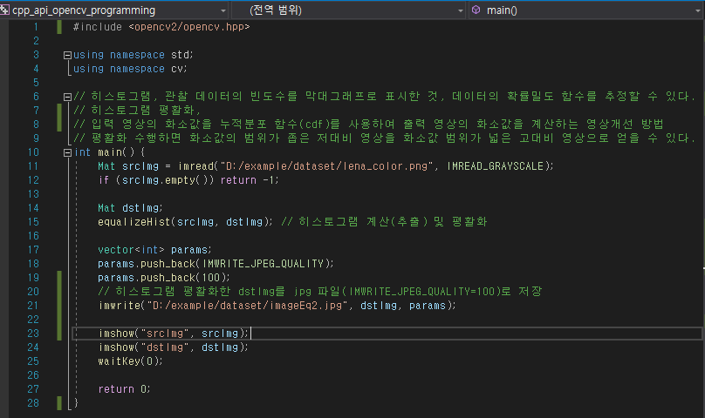
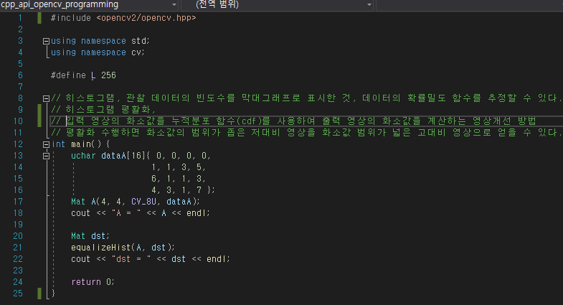
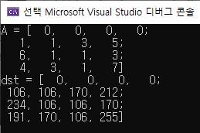
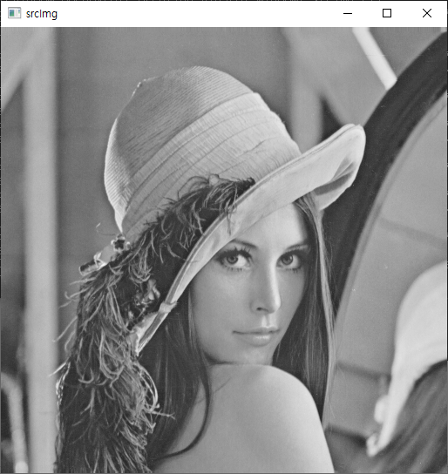
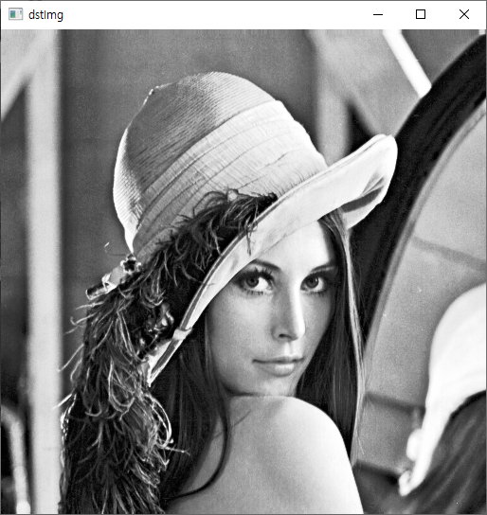
equalizeHist
Opencv 라이브러리에서 히스토그램 평활화 해주는 함수
히스토그램
평활화
Notes:
Opencv에서 제공하는 equalizeHist를 통해서도 평활화를 할 수 있다.
다음은 실제 영상에 적용한 사례이다.

Slide 17
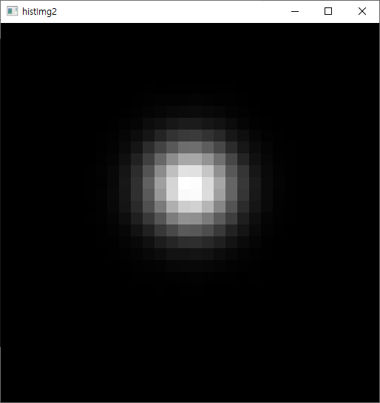
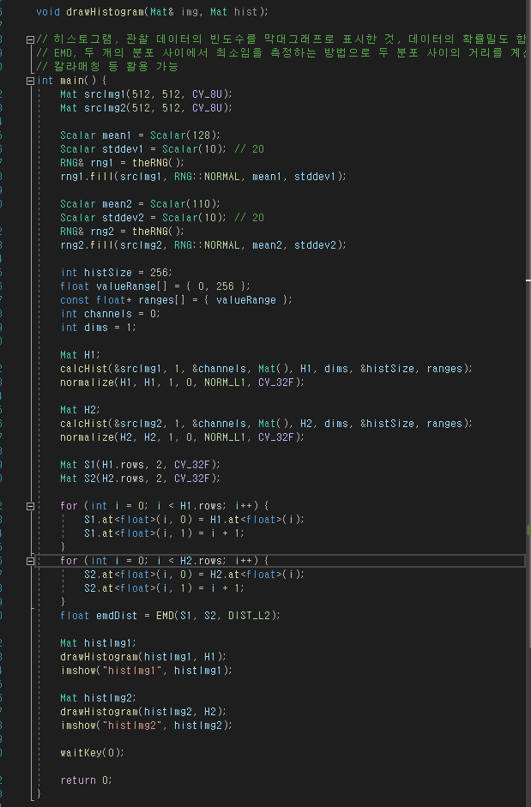
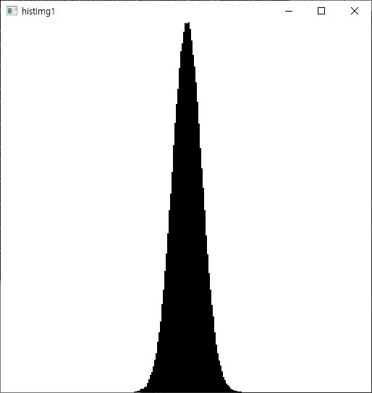
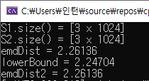
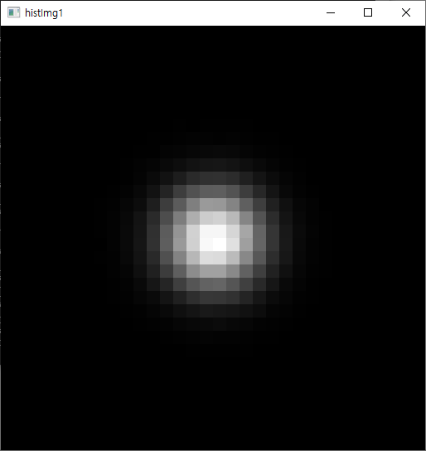
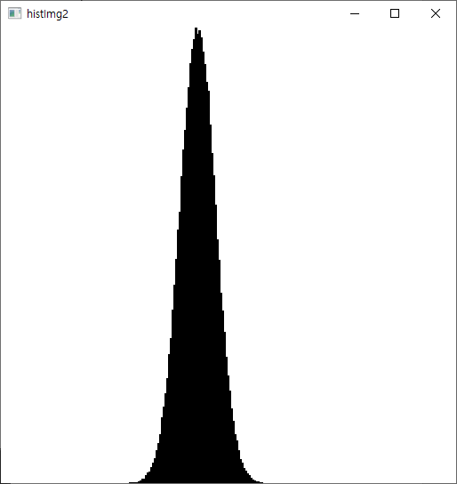
EMD
두 분포 사이 거리를 계산하고 이 거리는, 분포 P → Q로 변경하는 최소비용이다.
히스토그램
비교
Notes:
예제랑 동일하게 정규분포 난수로 생성한 행렬이 1채널이 아니라 2채널이면 히스토그램의 모양은 다음과 같아진다.
EMD로 거리 계산한 결과는 다음과 같다.

Slide 18
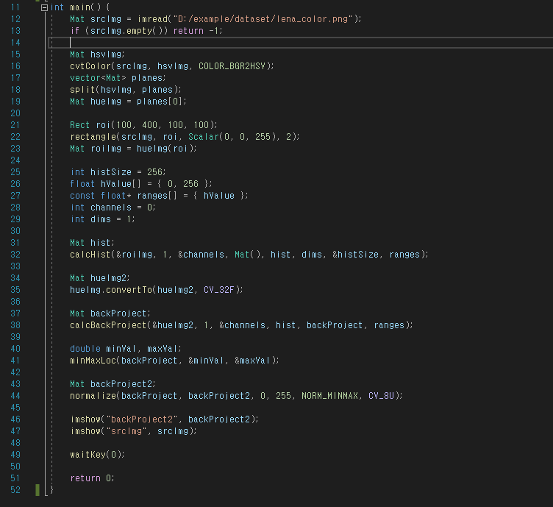

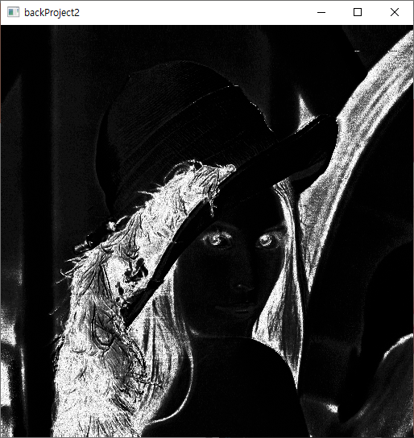
BackProject
피부 영역의 히스토그램 계산 후 역투영하면, 손 / 얼굴 등의 영역을 분할할 수 있다.
추적할 물체를 관심영역으로 지정 후, 컬러(Hue)의 히스토그램을 영상에 역투영하고 임계치 적용시 컬러 정보가 비슷한 영역만 검출할 수 있다.
히스토그램
역투영

Slide 19
03
컬러 변환
cvtColor

Slide 20

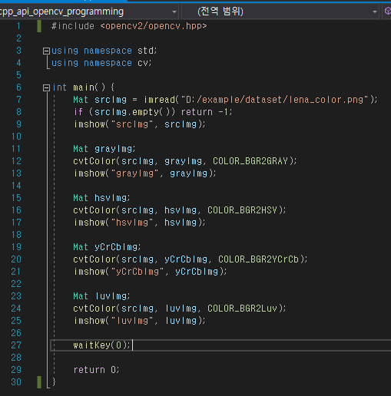
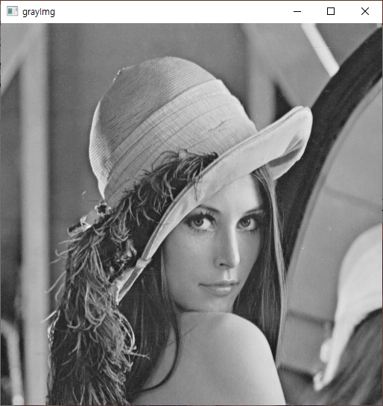
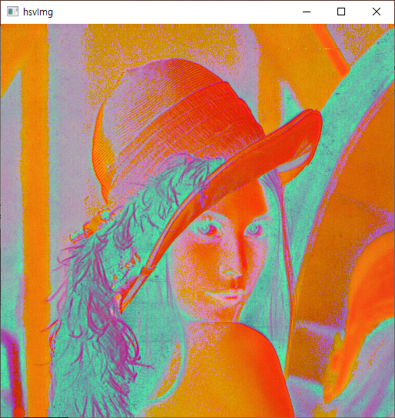
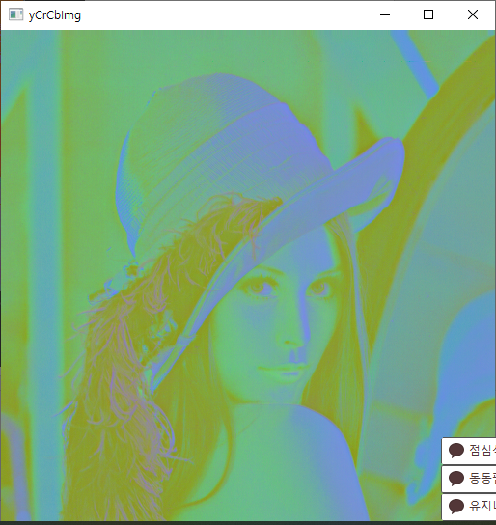
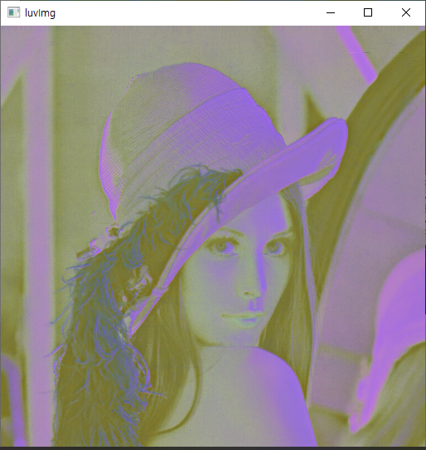
cvtColor
RGB, GRAY, HSV, YCrCb 등 각 색상 공간 간의 (A→B) 변환을 해준다.
컬러 변환
색상 공간

Slide 21
04
개인 과제

Slide 22
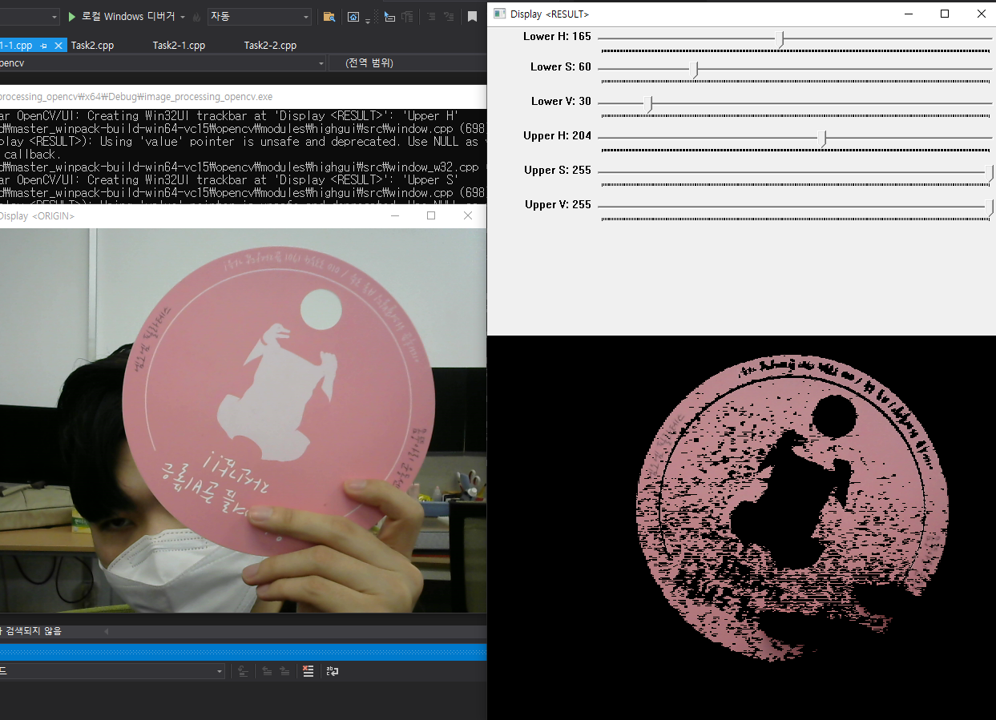
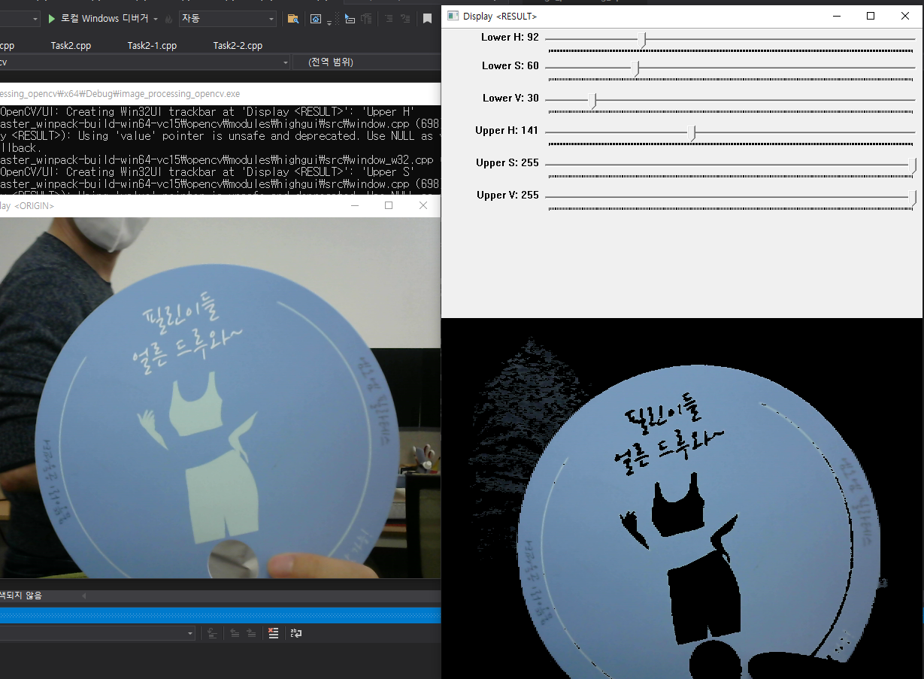

과제 1

Slide 23



과제 1-1

Slide 24

과제 2

Slide 25

과제 2-1

Slide 26




과제 2-2

Slide 27
THANK
YOU
일시 | 2022년 3월 18일

